Slide 1
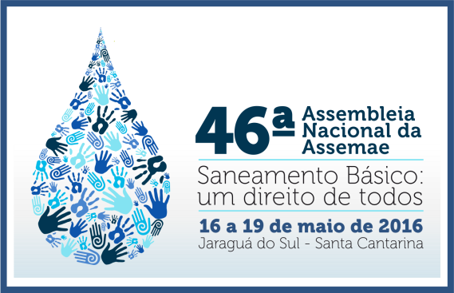
APLICAÇÃO DA METODOLOGIA GOD PARA CONFECÇÃO DE MAPA DE VULNERABILIDADE DE ÁGUAS SUBTERRÂNEAS NO MUNICÍPIO DE ITUMBIARA - GO
Diogo Coelho Crispim⁽¹⁾
Engenheiro Químico pela Faculdade de Engenharia Química de Uberlândia (FEQ/UFU). MestrE em Engenharia do Meio Ambiente pela Escola de Engenharia Civil da Universidade Federal de Goiás(EEC/UFG).
Nilson Clementino Ferreira⁽²⁾
Engenheiro Cartográfico pela Universidade Estadual Paulista Júlio de Mesquita Filho. Mestre em Engenharia de Transportes pela Universidade de São Paulo. Doutor em Ciências Ambientais pela Universidade Federal de Goiás. Professor da Escola de Engenharia Civil da Universidade Federal de Goiás.
José Vicente Granato de Araújo⁽³⁾
Engenheiro Civil pela Universidade Federal de Goiás (EEC/UFG). Master Of Science em Engenharia Civil pela Oklahoma State University (EUA). Doctor Of Philosophy In Civil Engineering - Water Resources and Environmental Engineering pela Oklahoma State University (EUA). Coordenador de projetos da Saneamento de Goias S/A - SANEAGO e professor Associado da Universidade Federal de Goiás em goiânia, GO.
Saulo Bruno Silveira e Souza⁽⁴⁾
Engenheiro Civil pela Universidade Estadual de Campinas. Mestre em Engenharia Civil pela Universidade Estadual de Campinas. Doutor em Ciências Ambientais pela Universidade Federal de Goiás. Professor assistente I (DE) da Universidade Federal de Goiás.
Jaraguá do Sul, SC - Maio 2016

Slide 2
Tópicos:
Introdução
1.1 Justificativa
1.2 Objetivos
Revisão Bibliográfica
Material e Métodos
3.1 Construção do mapa de vulnerabilidade;
3.4 Seleção dos municípios a serem avaliados;
Resultados
Referências Bibliográficas

Slide 3
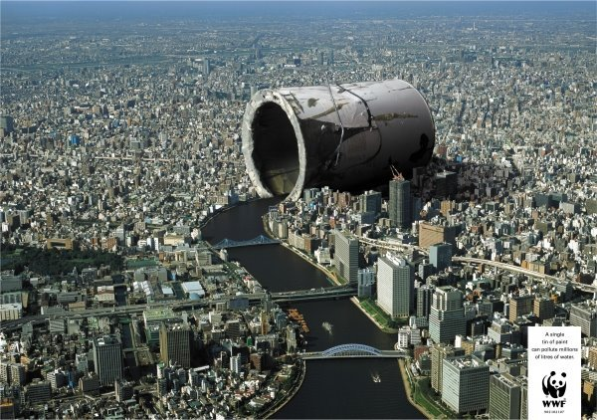
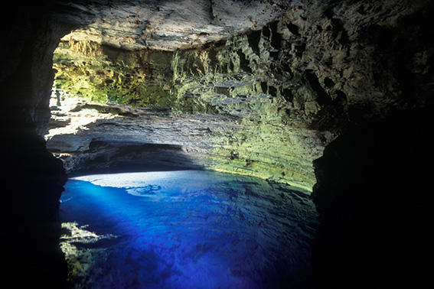
1. Introdução
- Crescimento desordenado;
- Contaminação e escassez do Manancial Superficial (HIRATA, 1994)
(WWF BRASIL, 2009)
- Recurso Protegido;
- Maior Qualidade;
- Mapear a Vulnerabilidade;
- Proteger ao invés de Remediar (NOGUEIRA, 2010)
(AGSOLVE, 2013)

Slide 4
1. Introdução (cont.)
FOSTER (1987)
Proteção das águas subterrâneas
Identificação das áreas mais susceptíveis a contaminação ou atividades que representem maior ameaça a qualidade da água
Conhecimento da capacidade de degradação de contaminantes que a zona não-saturada
Controle de ocupação áreas mais sensíveis a contaminação dos aquíferos
Proteção de mananciais que são ou serão utilizados para abastecimento público.

Slide 5
1.1. Justificativa
Esta pesquisa tem como objetivo a construção de mapas para auxíliar a orientação de ocupação de solo na cidade de Itumbiara, considerando a existência e localização de água subterrânea e sua vulnerabilidade à contaminação;
Aumentar a quantidade de dados que considerem a hidrogeoquímica da região a ser explotada a água para ocupação mais consciente;
Dar embasamento a gestores na construção do Plano Diretor dos municípios e Planos Municipais de Saneamento Básico considerando a vulnerabilidade a contaminação do lençol freático.

Slide 6
1.2. Objetivos
OBJETIVO GERAL
Proposição de elaboração de mapa de vulnerabilidade de águas subterrâneas em ambientes urbanos, com aplicação no município de Itumbiara, através da compilação de dados geográficos mais atualizados.

Slide 7
1.2. Objetivos (cont.)
OBJETIVOS ESPECÍFICOS
Aplicação do método GOD para o estudo da vulnerabilidade de aquíferos em áreas urbanas;
Construção do mapa de Vulnerabilidade de Água Subterrânea para o município de Itumbiara.

Slide 8
2. Revisão Bibliográfica
Condições hidrogeológicas do solo as quais possibilitem a entrada e percolação dos contaminantes no aquífero. (MARGAT, 1968)
VULNERABILIDADE DE ÁGUAS SUBTERRÂNEAS

Slide 9
2. Revisão Bibliográfica (cont.)
VULNERABILIDADE DE ÁGUAS SUBTERRÂNEAS
Metodologias mais comuns para construção de mapas: DRASTIC (ALLER et al, 1987) e GOD (FOSTER E HIRATA, 1988);
Popularmente utilizado na Europa e Estados Unidos
Metodologia DRASTIC
Considera: profundidade da água subterrânea, recarga natural, tipo de aquífero, tipo de solo, topografia, impacto no aquífero e condutividade hidráulica.
Amplamente realizada na América Latina e Caribe
Metodologia GOD
Considera o confinamento do aquífero, a litologia da zona não saturada e a profundidade da água subterrânea

Slide 10
2. Revisão Bibliográfica (cont.)
Vulnerabilidade de águas subterrâneas
Leal (1994) classificou as áreas da cidade de Recife, definindo quatro classes de vulnerabilidade e quatro áreas de risco, conforme abaixo relacionadas.
Martínez et. al (2004) uso da metodologia de vulnerabilidade para o aquífero subterrâneo do município de Santa Cruz do Sul, demarcando áreas predominantemente de baixa e média vulnerabilidade.
A bacia do Kucuk Menderes no oeste da Turquia serviu de objeto de estudo para Şimşek et al (2008) que descreveu e mensurou quantidades elevadas de contaminantes de metais pesados e cloreto de sódio.
Aparecida de Goiânia tem-se dados ricos de vulnerabilidade de águas subterrâneas construídos por Nogueira (2010). Narciso e Gomes em 2005 construíram o mapa de vulnerabilidade da Serra das Areias, concluindo que a área possuía acima de 64% de área classificada como média vulnerabilidade.

Slide 11
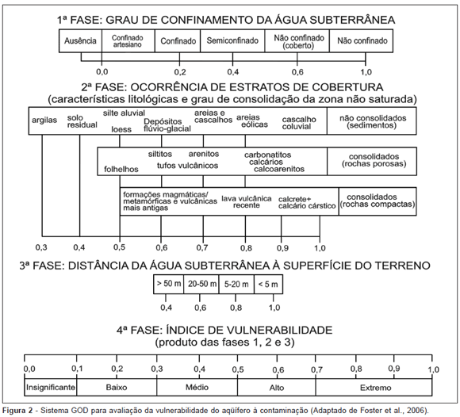
3. Materiais e Métodos
3.1 Construção do mapa de vulnerabilidade
Metodologia a ser utilizada será a GOD de acordo com a estrutura:
Sistema GOD para avaliação da vulnerabilidade do aquífero à contaminação (Foster et al., 2006).

Slide 12
3. Materiais e Métodos (cont.)
3.2 Seleção da região urbana a ser avaliada
Na construção dos mapas para as regiões urbanas, inicialmente poderão passar por três critérios para seleção dos municípios a terem os mapas construídos:
Disponibilidade de dados de mapeamento dos poços no município;
Existência dos dados geográficos na escala a ser definida para construção dos mapas para os municípios;
Importância do município no Estado, tendo em visto seu PIB.

Slide 13
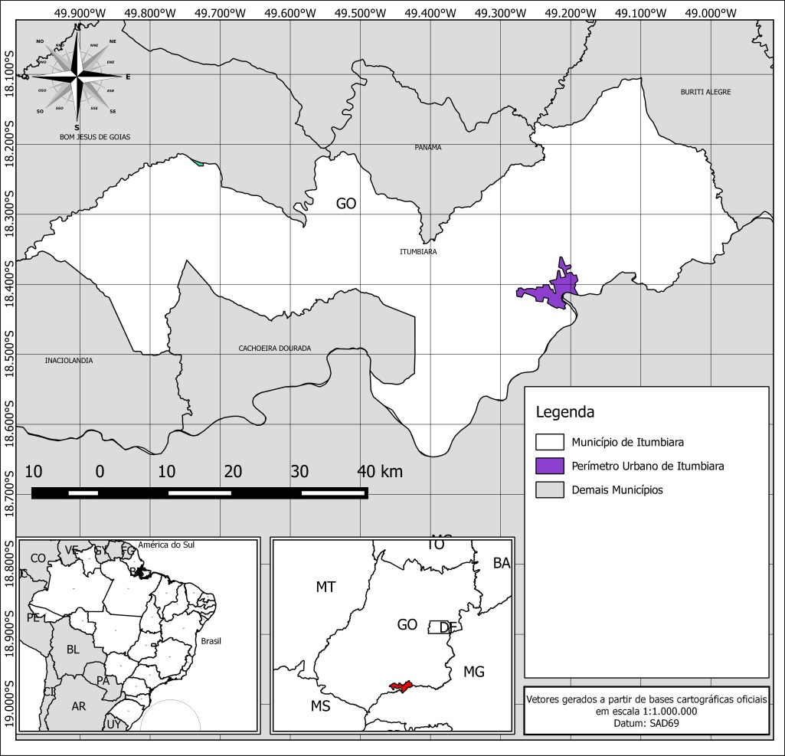
4. Resultados
O município que fez parte do estudo foi Itumbiara que é considerado o portal de entrada do estado de Goiás. Também é o maior exportador do estado, devido à sua localização próxima a Minas Gerais e São Paulo.
Localização do Município de Itumbiara, GO (CRISPIM et al, 2016).

Slide 14
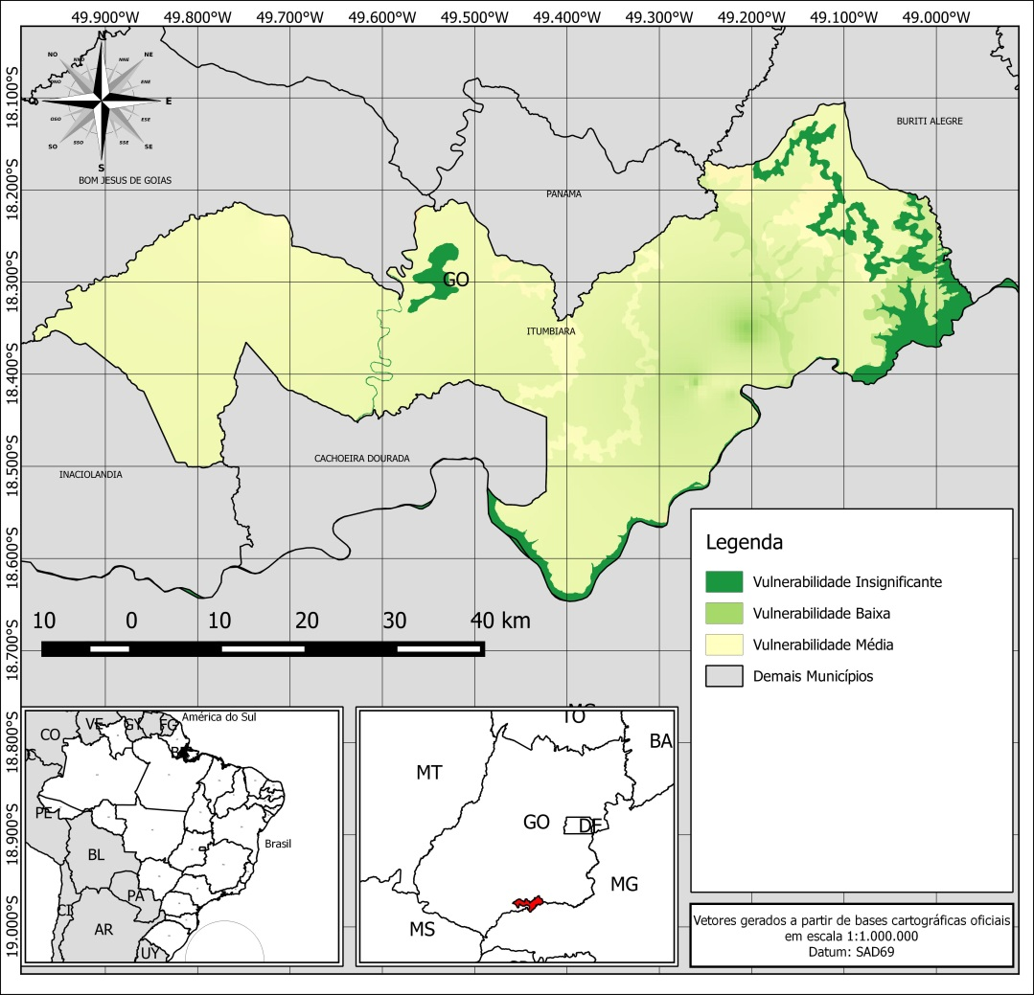
4. Resultados (Cont)
Já foram confeccionado o mapa de vulnerabilidade do município de Itumbiara em escala;
Mapa de Vulnerabilidade de água subterrânea do município de Itumbiara em escala 1:1.000.000 (CRISPIM et al, 2016)

Slide 15
5. Conclusões
Caracterização da região quanto a Vulnerabilidade:
12% de vulnerabilidade insignificante,
73% área de vulnerabilidade baixa e
15% área de vulnerabilidade média.
Com o Mapa de Vulnerabilidade definido:
→ Gestores conduzem ocupação consciente do solo;
→ Prevenção de contaminações do aquífero;
→ Redução de custos com remediação das águas subterrâneas contaminadas.

Slide 16
6. Principais Referências Bibliográficas
CPRM, Petrobrás. In: Mapa Tectônico do Brasil, 2001. CPRM/Serviço Geológico do Brasil. Disponível em <http://www.cprm.gov.br/publique/media/RecHidSub.pdf > Acessado em 27 de maio de 2015.
CPMW, Central de Publicação de Mapas na WEB, 2006 - Disponível em <http://siagasweb.cprm.gov.br/layout/visualizar_mapa.php> Acessado em 30 de maio de 2015.
CRISPIM, D.C.; ARAÚJO, J.V.G; FERREIRA, N.C; Aplicação Da Metodologia GOD Para Confecção De Mapa De Vulnerabilidade De Águas Subterrâneas No Município De Goiânia – GO, XII SIMPÓSIO ITALO BRASILEIRO DE ENGENHARIA SANITÁRIA E AMBIENTAL, NATAL, RN, 2014.
CRISPIM, D.C.; ARAÚJO, J.V.G.; FERREIRA, N.F. Proposição de Mapa de Qualidade Iônica da Água para Regiões Metropolitanas - Estudo de Caso: Goiânia, GO. 12º Simpósio de Hidráulica e Recursos Hídricos dos Países de Língua Portuguesa, Brasília/DF, Brasil, 2015.
FOSTER, S. Fundamental concepts in aquifer vulnerability pollution risk and protection strategy. In: International Conference of Vulnerability of Soil and Groundwater to Pollutants, 1987, Noordwijk. Proceedings... The Hague: TNO Committee on Hydrological Research; Bilthoven: National Institute of Public Health and Environmental Hygiene, 1987.
HIRATA, R. Fundamentos e estratégias de proteção e controle da qualidade das águas subterrâneas: estudos de casos no Estado de São Paulo. 1994. 195 f. Tese (Doutorado) – Instituto de Geociências, Universidade de São Paulo, São Paulo, 1994.
IBGE. Mapas de Solo, 2006. Disponível em <ftp://geoftp.ibge.gov.br/mapas_tematicos/mapas_murais/solos.pdf> Acessado em 24 de janeiro de 2016.
QUANTUM GIS, GNU GENERAL PUBLIC LICENSE Version 2, June 1991 Copyright (C) 1989, 1991 Free Software Foundation, Inc., 51 Franklin Street, Fifth Floor, Boston, MA
MIRAGAYA, J. A região de Brasília - Goiânia: formação, problemas e potencialidades. Revista de Conjuntura nº. 05 Jan/Mar-2001, Brasília, Distrito Federal, 2001.
NOGUEIRA, A. K. Uso de geoprocessamento para mapeamento de vulnerabilidade como instrumento de gestão de águas subterrâneas em Aparecida de Goiânia/GO [manuscrito e eletrônico] / Anyella Kássia Nogueira - 2010, xv, 134 f., Dissertação (Mestrado) tabs, 2010.
SEPLAN, Secretaria de Planejamento do Estado de Goiás (2008). "Itumbiara (GO) - 5º Lugar" (PDF). Consultado em 11 de fevereiro de 2016.

Slide 17
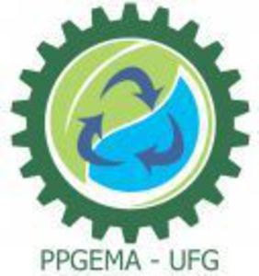
Agradecimentos:
Contato: Eng. Quím. Diogo Coelho Crispim, MSc.
E-mail: dccrispim@hotmail.com
diogospawn@gmail.com
Telefone: (62) 9686-3054

